Slide 1
Работа с семьями, находящимися в социально-опасном положении

Slide 2
Основные понятия:
несовершеннолетний — лицо, не достигшее возраста восемнадцати лет;
безнадзорный — несовершеннолетний, контроль за поведением которого отсутствует вследствие неисполнения или ненадлежащего исполнения обязанностей по его воспитанию, обучению и (или) содержанию со стороны родителей или законных представителей либо должностных лиц;
беспризорный — безнадзорный, не имеющий места жительства и (или) места пребывания;
несовершеннолетний, находящийся в социально опасном положении, — лицо, которое вследствие безнадзорности или беспризорности находится в обстановке, представляющей опасность для его жизни или здоровья либо не отвечающей требованиям к его воспитанию или содержанию, либо совершает правонарушение или антиобщественные действия;

Slide 3
семья, находящаяся в социально опасном положении — семья, имеющая детей, находящихся в социально опасном положении, а также семья, где родители или законные представители несовершеннолетних не исполняют своих обязанностей по их воспитанию, обучению и (или) содержанию и (или) отрицательно влияют на их поведение либо жестоко обращаются с ними;
дети, оставшиеся без попечения родителей –
лица в возрасте до 18 лет, которые остались без попечения единственного или обоих родителей в связи с отсутствием родителей или лишением их родительских прав, ограничением их в родительских правах, признанием родителей безвестно отсутствующими, недееспособными (ограниченно дееспособными), находящимися в лечебных учреждениях, объявлением их умершими, отбыванием ими наказания в учреждениях, исполняющих наказание в виде лишения свободы, нахождением в местах содержания под стражей подозреваемых и обвиняемых в совершении преступлений; уклонением родителей от воспитания детей или от защиты их прав и интересов, отказом родителей взять своих детей из воспитательных, лечебных учреждений, учреждений социальной защиты населения и других аналогичных учреждений и в иных случаях признания ребенка оставшимся без попечения родителей в установленном законом порядке;

Slide 4
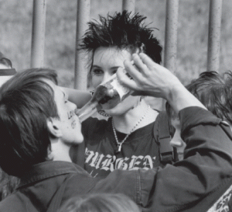
под делинквентным поведением понимают цепь проступков, провинностей, мелких правонарушений, отличающихся от криминальных, т.е. уголовно наказуемых, серьезных правонарушений и преступлений; под девиантностью - отклонение от принятых в общении норм. В объем этого понятия включаются как делинквентное, так и другие нарушения поведения (от ранней алкоголизации до суицидных попыток).
антиобщественные действия — действия несовершеннолетнего, выражающиеся в систематическом употреблении наркотических средств, психотропных и (или) одурманивающих веществ, спиртных напитков, занятии проституцией, бродяжничеством или попрошайничеством, а также иные действия, нарушающие права и законные интересы других лиц;

Slide 5
ИСТОЧНИКИ ИНФОРМАЦИИ О СЕМЕЙНОМ НЕБЛАГОПОЛУЧИИ:
Классные руководители;
Воспитатели д/с;
Педагоги школы;
Врачи;
Участковый инспектор;
Жители поселка;
Родственники;
Соседи;
Друзья.

Slide 6
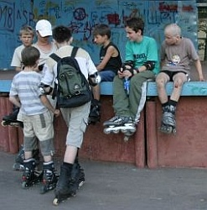
ПОКАЗАТЕЛИ НЕГАТИВНОГО ВЛИЯНИЯ СЕМЬИ, НАХОДЯЩЕЙСЯ В СОЦИАЛЬНО-ОПАСНОМ ПОЛОЖЕНИИ НА РЕБЕНКА.
НАРУШЕНИЯ ПОВЕДЕНИЯ – 50%
Бродяжничество;
Агрессивность;
Хулиганство;
Кражи;
Вымогательство;
Правонарушения;
Аморальные формы поведения;
Неадекватные реакции на замечания взрослых

Slide 7
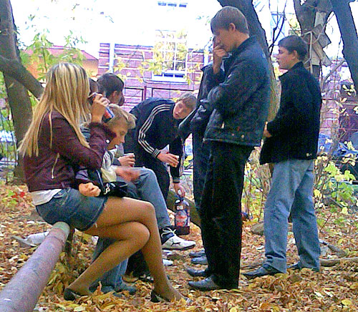
НАРУШЕНИЯ РАЗВИТИЯ ДЕТЕЙ - 70%.
Низкая успеваемость;
Неврастения;
Отсутствие навыков личной гигиены;
Неуравновешенность психики;
Подростковый алкоголизм;
Подростковая проституция;
Болезни;
Недоедания;
Уклонение от учебы.

Slide 8
НАРУШЕНИЯ ОБЩЕНИЯ - 40%
Конфликты с учителями;
Частое употребление неформальной лексики;
Суетливость или гиперактивность;
Конфликты с родителями;
Контакты с криминогенными группировками.

Slide 9
ЭФФЕКТИВНЫЕ МЕРЫ ВОЗДЕЙСТВИЯ НА СЕМЬЮ, НАХОДЯЩУЮСЯ В СОЦИАЛЬНО-ОПАСНОМ ПОЛОЖЕНИИ :
Лишение родительских прав;
Консультирование;
Обучающие консультации для родителей;
Помощь общественных организаций;
Пропаганда здорового образа жизни;
Пропаганда семейных ценностей;
Административные штрафы;
Создание клубов по интересам;
Постоянный патронаж;
Обеспечение бесплатным питанием детей из неблагополучных семей;
Бесплатное лечение детей и оздоровление в период каникул;
Взаимодействие всех служб в раннем выявлении и индивидуальный подход к решению проблем каждой семьи.

Slide 10
СОВМЕСТНАЯ РАБОТА:
Органы социальной защиты населения
Органы внутренних дел;
Здравоохранение;
Отдел по молодежной политики;
Служба занятости населения;
ПДН;
КДН и ЗП
Детские сады

Slide 11
ПРИЕМЫ (МЕТОДЫ) КОРРЕКЦИОННОЙ РАБОТЫ С СЕМЬЯМИ, НАХОДЯЩИМИСЯ В СОЦИАЛЬНО-ОПАСНОМ ПОЛОЖЕНИИ:
1. УБЕЖДЕНИЕ- разъснение и доказательство правильности и необъективности определенного поведения либо недопустимости какого-то поступка;
2. МОРАЛЬНАЯ ПОДДЕРЖКА. – по отношению к детям из неблагополучных семей, где ребенок чувствует себя лишним, ненужным;
3. ВОВЛЕЧЕНИЕ В ИНТЕРЕСНУЮ ДЕЯТЕЛЬНОСТЬ - поручение дела, которое приведет к успеху, укрепит веру в собственные силы:
4. ГОТОВНОСТЬ СОПЕРЕЖИВАТЬ - это часто отсутствует в неблагополучных семьях;
5. НРАВСТВЕННОЕ УПРАЖНЕНИЕ по формированию нравственных качеств.

Slide 12
ЧТО НУЖНО ЗНАТЬ О СЕМЬЕ,НАХОДЯЩЕЙСЯ В СОЦИАЛЬНО-ОПАСНОМ ПОЛОЖЕНИИ!
1 . Материально-бытовые условия.
2. Эмоционально-нравственный климат.
3, Режим дня ребенка в семье.
4. Методы и приемы воздействия взрослых на детей
5. Семейный досуг.
6. Уровень педагогической культуры родителей.

Slide 13
НАПРАВЛЕНИЯ И ФОРМЫ РАБОТЫ С СЕМЬЕЙ, находящейся в социально-опасном положении
наблюдения
анкетирование детей и родителей;
опросники;
тесты;
мини-консилиумы;
тренинги;
анализ документов;
анализ состояния здоровья детей;
анализ развития, успеваемости.
Диагностика семейного неблагополучия.

Slide 14
советы по преодолению сложных жизненных ситуации;
консультации специалистов;
семейная терапия;
индивидуальные беседы;
индивидуальный социальный патронаж семей;
родительские собрания на дому.
Индивидуальная помощь семье, находящейся в социально-опасном положении

Slide 15
Групповая работа с родителями из семей, находящихся в социально-опасном положении
группы риска;
спортивные группы;
тренинговые группы;
консультирование;
семейные вечера.

Slide 16
родительский всеобуч;
ознакомление с психолого-педагогической литературой;
обобщение, обогащение и осмысление успешного воспитательного опыта родителей;
семинары для учителей и родителей;
лектории для подростков;
устройство на работу;
летний лагерь;
постановка на учет ВШУ, КДН.и ЗП, ПДН;
дополнительные занятия в помощь ребенку в учебе.
Профилактика семейного неблагополучия.

Slide 17
институт приемной семьи;
детские приюты;
акция помоги пойти учиться;
материальная поддержка;
привлечение спонсорской помощи;
обмен одеждой, бывшей в употреблении;
лишение родительских прав.
Помощь общества семьям, находящимся в социально-опасном положении

Slide 18
последствия жизни и воспитания в семье, находящейся в социально-опасном положении
детская безнадзорность и беспризорность.
побеги из дома.
половая распущенность.
правонарушения и преступная деятельность.
алкоголизм.
Наркомания и токсикомания.

Slide 19
БЕСЕДА УЧИТЕЛЯ С РОДИТЕЛЯМИ РЕБЕНКА ИЗ СЕМЬИ, НАХОДЯЩЕЙСЯ В СОЦИАЛЬНО-ОПАСНОМ ПОЛОЖЕНИИ
1 . Что я хорошего могу сказать о подростке? (с целью психологического расположения к себе родителей, привлечения их в союзники. )
2. Что меня беспокоит в нем? (то самое, что является предметом вызова родителей в школу, прихода к ним домой, обсуждения на родительском собрании. )
3. Каковы, по нашему общему мнению причины, этого отрицательного явления, факта? (это вызывает на откровенность, а значит, позволит выявить истинные причины)
4. Какие меры следует предпринять и со стороны школы? (выработка общей стратегии и тактики воспитания и перевоспитания)
5. Каких общих требований, общих принципов перехода к ребенку следует придерживаться, чтобы меры были эффективными? (в этой ситуации родители откровенно становятся на сторону учителя и активно ему помогают. )

Slide 20
Никогда не предпринимайте воспитательных воздействий в плохом настроении.

